Slide 1
CAMİLER HAFTASI

Slide 2

CAMİLER HAFTASI
Diyanet İşleri Başkanlığımız tarafından
1986 yılından itibaren 01-07 Ekim tarihleri arası “Camiler Haftası” olarak kutlanmaya başlanmıştır.
2003 yılından itibaren haftanın ismi “Camiler ve Din Görevlileri Haftası” olarak değiştirilmiştir. 2011 yılından itibaren de her yıl bir tema belirlenerek bu tema çerçevesinde etkinlikler düzenlenmektedir.

Slide 3
CAMİLER HAFTASI
Camilerde Kütüphane Oluşturulması,
Kitap Dağıtımı,
Konferans Ve Paneller,
Toplumun Dezavantajlı Kesimlerine Yönelik Etkinlikler,
Cami Onarım Ve Temizliği,
Organ Ve Kan Bağışı Kampanyaları,
Ödüllü Şiir Ve Kompozisyon Yarışmaları,
Radyo Ve TV Programları,
Spor Aktiviteleri
Hafta Münasebetiyle Gerçekleştirilen Faaliyetler Arasında Sıralanabilir.

Slide 4
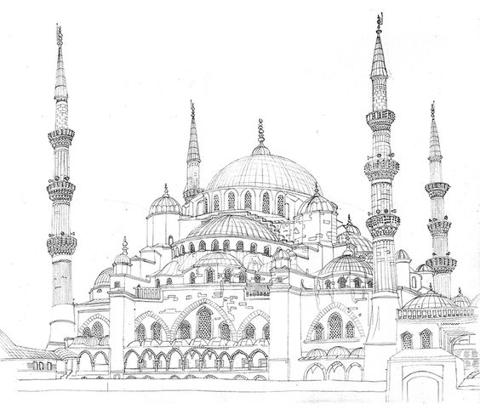
CAMİLER HAFTASI
Personelimiz arasında;
Hafızlık,
Kur’an’ı Kerim Ve Ezanı Güzel Okuma,
Hutbe Ve Şiir Yazma Gibi Yarışmalar ve
Cami Görevlileri Çalıştayları Düzenlenmektedir.

Slide 5
CAMİLER HAFTASI
2011 yılından itibaren Camiler ve Din Görevlileri Haftası münasebetiyle toplumun ihtiyacı olan bir konu belirlenmeye başlanmış, belirlenen bu tema ekseninde hafta boyunca çeşitli etkinlikler gerçekleştirilmiştir.
2011 yılında “Cami ve Çocuk”,
2012 yılında “Cami ve Engelli”,
2013 yılında “Cami- Kadın ve Aile”
2014 yılında "Cami ve Gençlik"
2015 yılında "Cami ve Namazla Arınma"
2016 yılında “Cami ve Kitap”
2017 yılında “Cami Şehir ve Medeniyet”,
2018 yılında “Camiler ve Din Hizmetine Adanmış Ömürler”,
2019 yılında “Cami ve Hayat”
2020 yılında "Cami ve İlim"
ana teması belirlenmiştir.

Slide 6

وَاَنَّ الْمَسَاجِدَ لِلّٰهِ فَلَا تَدْعُوا مَعَ اللّٰهِ اَحَداًۙ
“Mescitler yalnız Allah’ındır.
O halde Allah’ın yanına katarak hiçbir kimseye kulluk etmeyin.”
(Cin, 72/18)

Slide 7
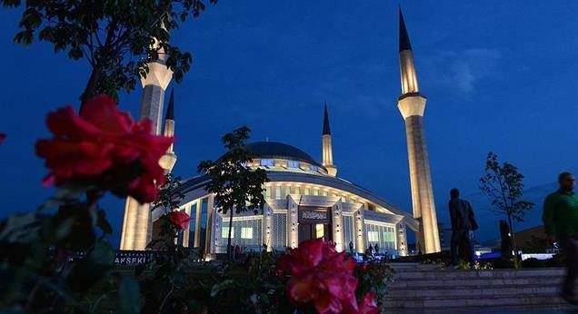
CAMİLER HAFTASI
İslam Medeniyeti Kitapla yoğrulmuş bir ilim medeniyettir.
Bu medeniyet Kur’anı Kerimin «Yaratan Rabbinin Adıyla Oku» emri ile hayat bulmuştur.
Cami ve İlim birbirine yakışan ve birbirini tamamlayan iki önemli kavramdır…

Slide 8
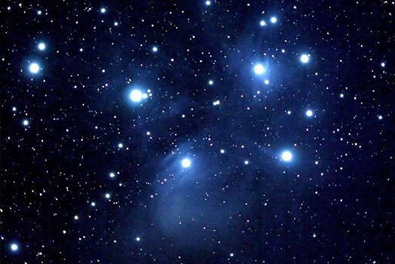
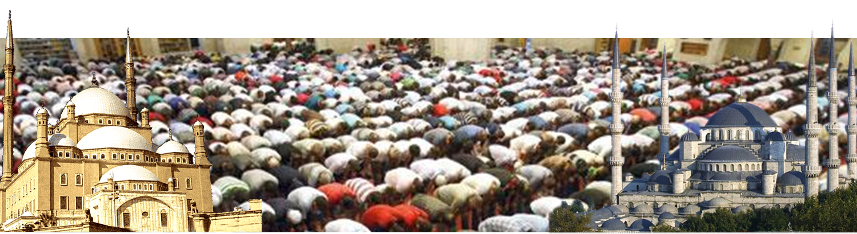
Camiler, bir milletin bağımsızlığının simgesi
O ülkenin, Müslüman olduğunu belirten Tapu senetleridir.
Beldelerin Allah’a en sevimli yerleridir.
Birlik beraberliğin merkezi, yüreği birlikte atanların bir arada aynı gaye için cem oldukları mekan ve cemiyetin merkezidir.

Slide 9

MESCİTLER….
Zengin-fakir, Köylü-şehirli, Amir-memur, Resmi-sivil,
Yaşlı-genç, Siyah-beyaz, Kadın-Erkek, Yerli-yabancı...
herkesi bünyesinde toplayan
Namaz Kılma Yerleri,
Okul, Şifahane,
Sohbet, Dini Bilgi Ve Birikim Kazanma Yeri,
Sosyal İş Ve İlişkilerin Paylaşıldığı Mekanlar,
Toplumsal Ahlak ve Bilincin Oluştuğu Yerlerdir.

Slide 10
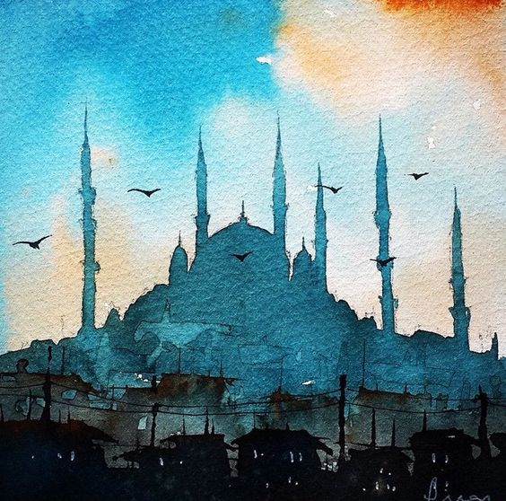
CAMİ İÇİN ÖNCE İMAN
SONRA MEKAN VE İMKAN
EN SON İMAM VE CEMAAT
“الْإِمَامُ ضَامِنٌ وَالْمُؤَذِّنُ مُؤْتَمَنٌ، اللَّهُمَّ أَرْشِدِ الْأَئِمَّةَ وَاغْفِرْ لِلْمُؤَذِّنِينَ.”
Ebû Hüreyre (r.a.)'den rivayet edildiğine göre, Resûlullah (s.a.s.) şöyle buyurmuştur:
“İmam (kendisine uyanların namazlarına) kefil, müezzin ise (namaz vakitleri konusunda) kendisine güvenilen kimsedir.
Allah'ım! İmamlara (kefil oldukları konuda) muvaffakiyet ver, müezzinleri de (olası taksirlerinden dolayı) bağışla!”
(Tirmizî, Salât, 39)

Slide 11
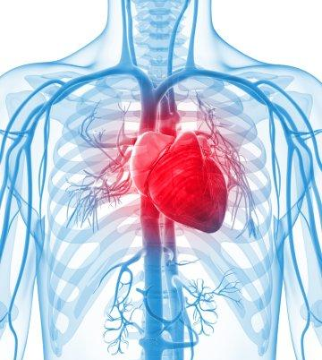
MESCİTLER HAYATIN MERKEZİDİR
İslam toplumunda cami, vücudumuzda ki kalp gibidir.
Ve Hayatın akışını sağlayan kan, kalpten pompalanır.
İslam toplumuna da canlılık ve yön verecek enerji camilerden yayılır.
Topluluklar manen camilerden, oralardaki gönül buluşmalarından enerjisini alır ve hayat bulur.

Slide 12
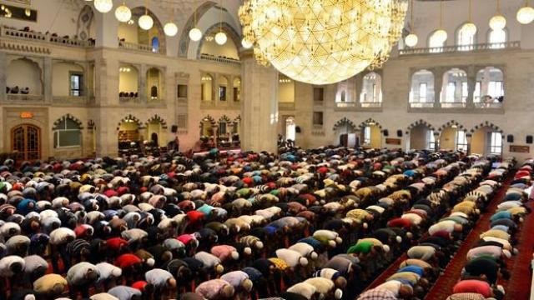
MESCİTLERE ÖMÜR VERENLER
اِنَّمَا يَعْمُرُ مَسَاجِدَ اللّٰهِ مَنْ اٰمَنَ بِاللّٰهِ وَالْيَوْمِ الْاٰخِرِوَاَقَامَ الصَّلٰوةَ وَاٰتَى الزَّكٰوةَ وَلَمْ يَخْشَ اِلَّا اللّٰهَ فَعَسٰۤى اُوۨلٰۤئِكَ اَنْ يَكُونُوا مِنَ الْمُهْتَد۪ينَ
"Allah'ın mescidlerini, ancak
Allah'a ve ahiret gününe iman eden,
Namazlarını dosdoğru kılan,
Zekâtlarını veren ve
Allah'tan başkasından korkmayan kimseler
imar eder (camilere ömür verirler). İşte doğru yola ermişlerden olmaları umulanlar bunlardır"
(Tevbe süresi 18)

Slide 13
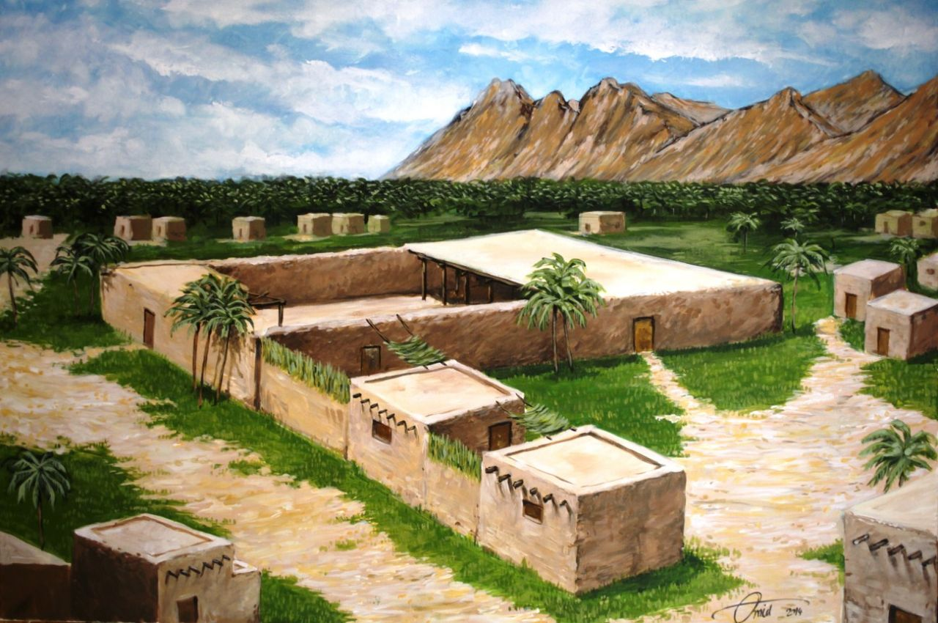
“Hz. Peygamber ve Cami”
Din Gönüllüsü / Peygamber
Mescid
Lojman
Okul/Öğrenci (Suffa)
Notes:
Hz. Peygamber (s.a.v.)’in hayatında Cami 4 ana esası bir arada barındırmıştır.
Din Gönüllüsü / Peygamber
Mescid (Medine’ye geldikten sonra İbadet, Eğitim ve Sosyal Hayatın merkezini alacak olan bina inşa edilir)
Lojman (Efendimiz mescidin bitişiğine eşlerinin kalacağı odalar inşa ettirir. Cami eksenli hayatta bu esas üzere bina edilmelidir.)
Okul/Öğrenci (Efendimiz mescidin arka tarafına «Suffa» denilen bir bölüm inşa ettirmiştir. Burada çocuk, genç ve kimsesizler sürekli bulunmuş ve eğitim almışlar ve ihtiyaçları diğer Müslümanlar tarafından karşılanmıştır.)

Slide 14
“Mescidler eğitim ve öğretim yerleridir”
Hz. Peygamber'in bir gün mescide girdiğinde cemaatin bir kısmını dua ve zikirle, diğer bir kısmını ilimle meşgul halde görüp
“Ben muallim olarak gönderildim” diyerek ilimle meşgul olanların yanına oturması Asr-ı saadette mescidin eğitim ve öğretim alanındaki fonksiyonunu göstermesi açısından önemlidir.

Slide 15

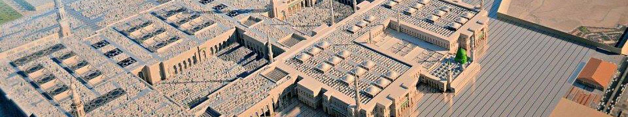
“Cami ve Gökteki Yıldızlar”
Abdullah b. Mesud
Ubey b. Ka‘b
Muaz b. Cebel
Ebu'd-Derdâ
Talha b. Ubeydullah
Ebû Said el-Hudrî
Ebû Hureyre
Ebû Zer el-Gıfârî
Bilal-i Habeşî
Abdullah b. Ömer
Abdullah b. Mesud
Berâ b. Malik (ra)
Hz. Peygamber (s.a.v.)’in hayatı incelendiğinde görüleceği üzere Cami Merkezli bir hayat ve Cami eksenli Eğitime ağırlık verilmiş
«her biri gökteki yıldızlar gibi»
şahsiyete sahip, asr-ı saadet/ mutluluk asrı oluşmuştur.
Notes:
Kur’an ilmi tahsil eder, Resûl-i Ekrem Efendimizin va’z ve derslerini dinleyerek isti­fade ederlerdi. Ek­seriya oruçlu bulunurlardı.
Vakitlerini Resûl-i Kibriya’nın huzurunda geçiren bu mübarek zümre, Efendimizden hep feyz alırdı. Resûl-i Ekrem’in medresesine Allah için nefsini vakfetmiş fedakâr, ilim âşığı talebeler idiler. Peygamber Efendimiz tarafından tespit edilen muallimler, kendilerine Kur’an öğretirlerdi. Bunlardan yetişenler, Müslüman olan kabilelere Kur’an öğretmek ve Sünnet-i Re­sû­lul­lah’ı beyan et­mek için gönderilirlerdi.
Mescid-İ Nebevi’nin İşlevleri
a) Cami fonksiyonu, Müslümanlar namazlarını, ibadetlerini burada toplu olarak yerine getirmişlerdir.
b) Okul fonksiyonu; Allah Rasülü (as), Mescid-i Nebi yapılırken yanına, bitişik olarak, üstü kapalı Suffe denilen bir yer yaptırmıştır. Allah Resulü, buraya kimsesiz ve fakir öğrencileri yerleştirmiş, eğitim-öğretim görmelerini sağlamıştır. Bu kişiler gündüzleri Mescid-i Nebide Peygamberimizden ders görmüş, dinleneceklerinde ise bu Suffe denilen yerde istirahat etmişlerdir. Burada yetişen öğrenciler, öğretmen olarak görevlendirilmişlerdir.
c) Hastane fonksiyonu, Müşriklerle yapılan savaşlarda yaralanan yaralıların bakımları bu mescitte sağlanmış, mescit, bir nevi hastane olarak da hizmet etmiştir.
d) Meclis fonksiyonu, Mescit, Müslümanların önemli işlerinin görüşüldüğü, savaş ve barış antlaşmar gibi konularda istişare ve oylama yapıldığı bir meclis yeri olarak kullanılmıştır.
e) Konukevi fonksiyonu, Önemli devlet adamları, elçiler, kişiler burada ağırlanmış, durumu kötü olan, fakir fukaralara da bir nevi konuk evi işlevi görmüştür.

Slide 16

Cami Merkezli Bir Hayat İçin
Hayatın Merkezinde Camiler Oluşturalım
“İslam’da
Hayatın,
Şehrin Ve
Medeniyetin
merkezinde cami vardır”

Slide 17
CAMİ HAYATIN İÇİNDE, HAYAT CAMİNİN İÇİNDE
أَحَبُّ الْبِلاَدِ إِلَى اللَّهِ مَسَاجِدُهَا
Ebû Hüreyre (r.a.)'nin naklettiğine göre, Hz. Peygamber (s.a.s.) şöyle buyurmuştur:
"Şehirlerde Allah'ın en çok sevdiği yerler mescidlerdir."
(Müslim, Mesâcid, 288)

Slide 18
“Cami Merkezli Hayat”
Ecdadımız bir şehri imar ederken Merkeze Camiyi almış, geniş bir avlunun etrafına eğitim haneleri (Medrese), bir tarafına aşevini, kıble istikametine doğru mezarlığı, bunları çevreleyen alana ticaret haneleri ve en son evleri yerleştirmiştir.
Bu bize 5 vakit bütünleşmenin eğitimle tamamlanabileceğini,
ticaretin dini, vicdani ve ilmi boyutlarıyla yapılacağını,
toplumun ihtiyaç duyan kesimlerinin yanında ve yardımında olmamız gerektiğini,
bir gün ölüm olduğunu, dünyada yapıp ettiklerinin hesabının verileceğini göstermektedir.
Medine, İstanbul, Bağdat, Kahire, Diyarbakır, Erzurum, Buhara, Sivas, Van, Endülüs, Mardin, Urfa…
Örnekleriyle Nice Fatihler, Süleymaniyeler, Selimiyeler, Kasımiyeler…Tarihin derinliklerinden günümüze bu gerçeği bizlere haykırıyor.

Slide 19
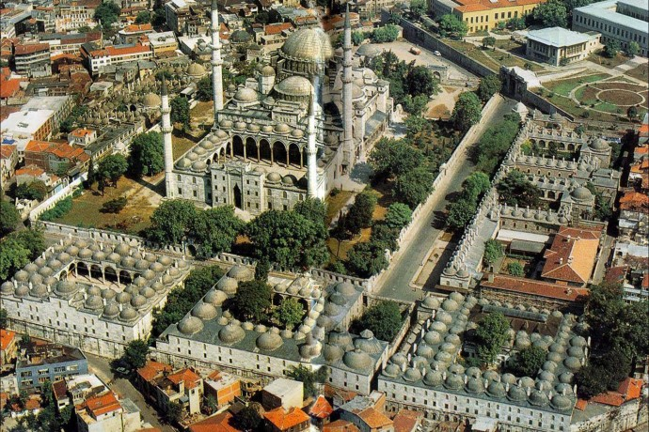
“Cami Merkezli Hayat”: Süleymaniye

Slide 20
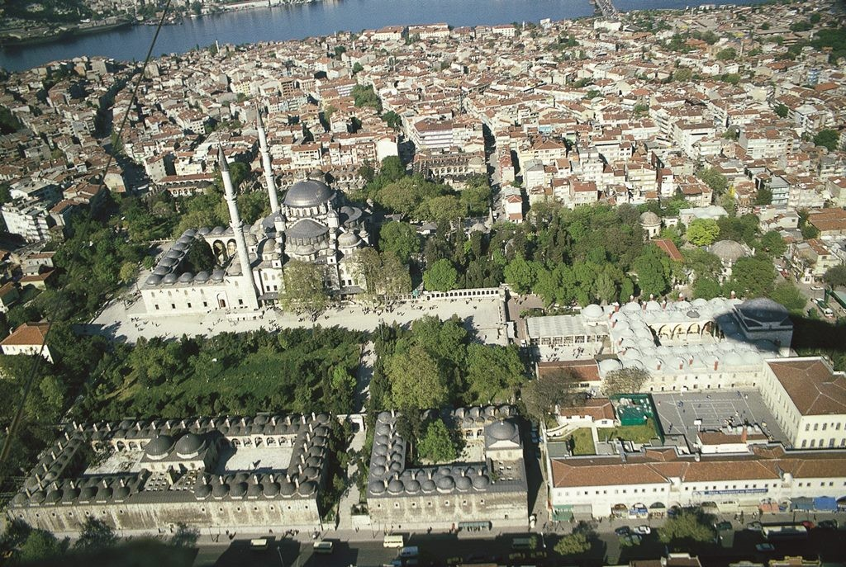
“Cami Merkezli Hayat”: Fatih

Slide 21
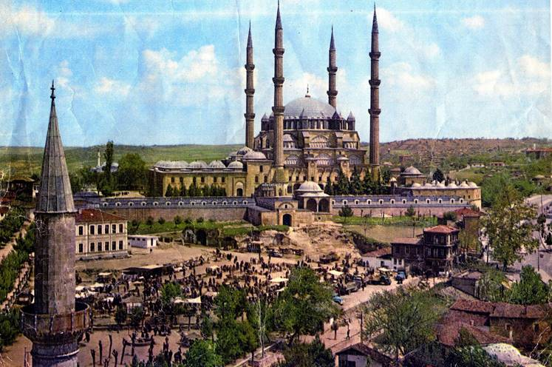
“Cami Merkezli Hayat”: Selimiye

Slide 22
“NOTLAR”
İslam medeniyetinin hâkim olduğu yerlerde, önce mescit ve cami inşa edilirdi.
Sonra onların yanına medrese, aşevi ve hamam dâhil edilirdi.
Medeniyetimizde cami, medrese, aşevi ve hamam hep yan yanadır, hep bir aradadır.

Slide 23
“NOTLAR”
اِنَّ اَوَّلَ بَيْتٍ وُضِعَ لِلنَّاسِ لَلَّذ۪ي بِبَكَّةَ مُبَارَكًا وَهُدًى لِلْعَالَم۪ينَۚ
“Gerçek şu ki, insanlar için yapılmış olan ilk ev, âlemlere bir hidayet ve bir bereket kaynağı olan Mekke’deki Kâbe’dir.”
(Âl-i İmrân, 3/96.)

Slide 24
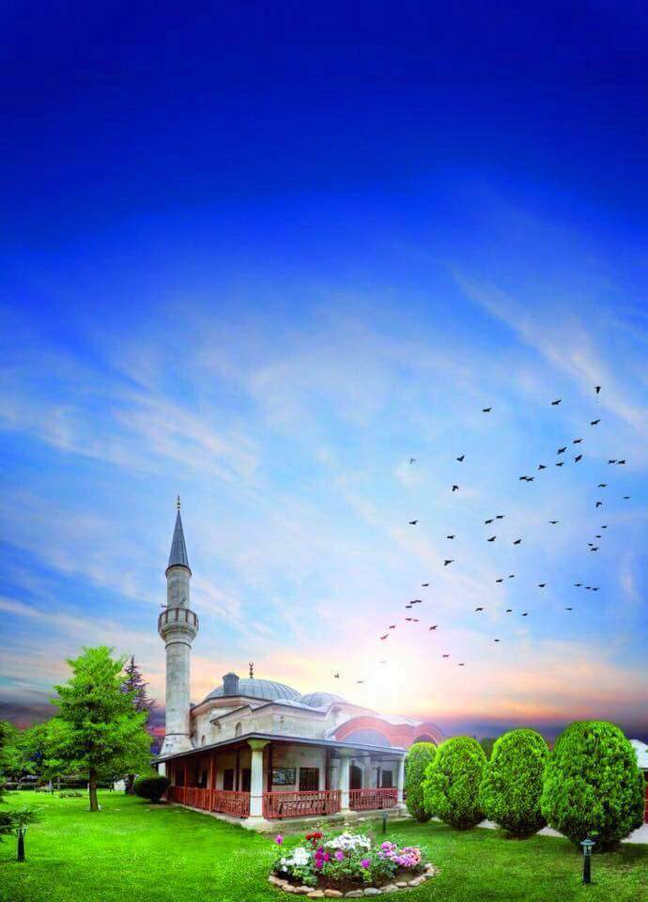
“Tarihte İsmini Duyup Gıptayla Baktığımız Hocalar
Camilerini Mamur Hale Dönüştürenlerdir”
Kur’an-ı Kerim’de, yeryüzünde inşa edilen ilk mabedin Kâbe olduğunun bildirildiğini hatırlatan Başkan Erbaş, “Bu ayet-i kerimeden anlıyoruz ki, insanın tarihi ile caminin tarihi iç içedir. Kabe’nin inşası ne içindir, insana insanlığını, kulluğunu hatırlatmaktır.

Slide 25
MESCİTLERİ SÜSLEDİK….
عَنْ عَائِشَةَ قَالَتْ: أَمَرَ رَسُولُ اللَّهِ (صَلَّى اللَّهُ عَلَيْهِ وَ سَلَّمْ) بِبِنَاءِ الْمَسَاجِدِ فِى الدُّورِ وَأَنْ تُنَظَّفَ وَتُطَيَّبَ
Hz. Âişe (r.a.) şöyle demiştir:
“Allah Resûlü (s.a.s.) mahallelerde mescitler inşa edilmesini, buraların temiz tutulmasını ve güzel kokularla kokulandırılmasını emretti.”
(Ebû Dâvûd, Salât, 13)

Slide 26
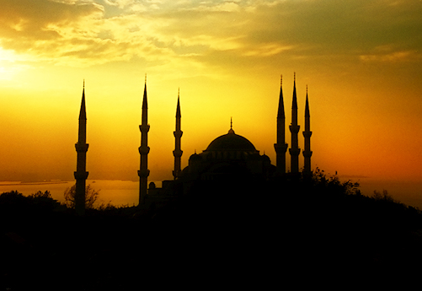
MESCİTLERİ SÜSLEDİK AMA…
Rasulullah buyurdu ki:
«مَا سَاءَ عَمَلُ قَوْمٍ قَطُّ، إِلَّا زَخْرَفُوا مَسَاجِدَهُمْ»
“Ameli bozulan her kavim,
mescidleri süslemeye yönelmişlerdir.”(İbn Mace)

Slide 27
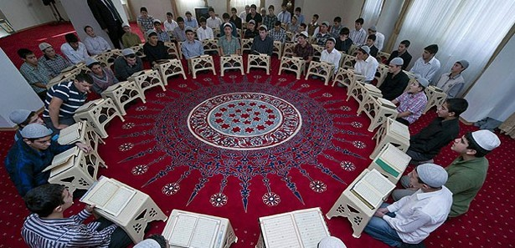
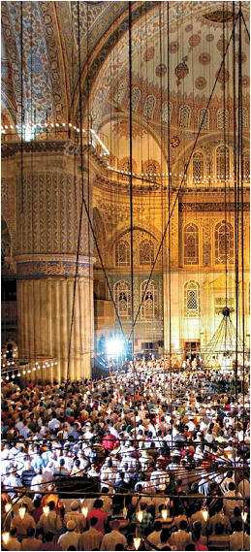
MESCİTLERLE ÖVÜNDÜK AMA…
Hz. Enes (ra) anlatıyor: Resulullah buyurdular ki:
لَا تَقُومُ السَّاعَةُ حَتّى يُتَبَاهَى في الْمَسَاجِدِ
"Mescidler hakkında övünme olmadan kıyamet kopmaz." [Ebu Davud, Salat 12, )

Slide 28
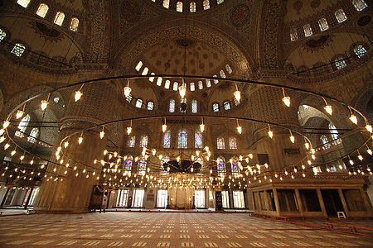

İçerisi ne kadar temiz olursa olsun, büyüklüğü ve ihtişamı ne kadar çok olursa olsun cemaati bulunmayan cami, mamur edilmiş bir mabed özelliğini taşımayacaktır.

Slide 29
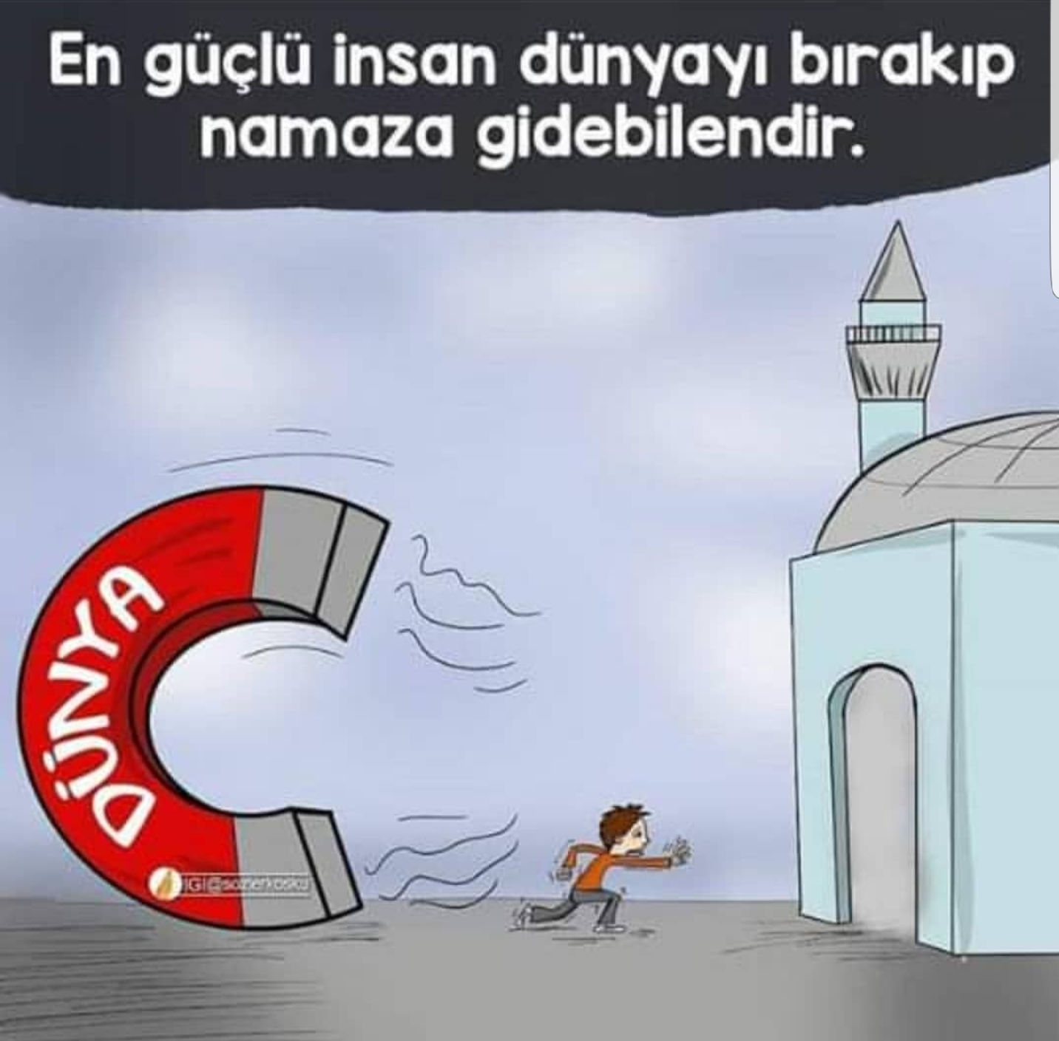
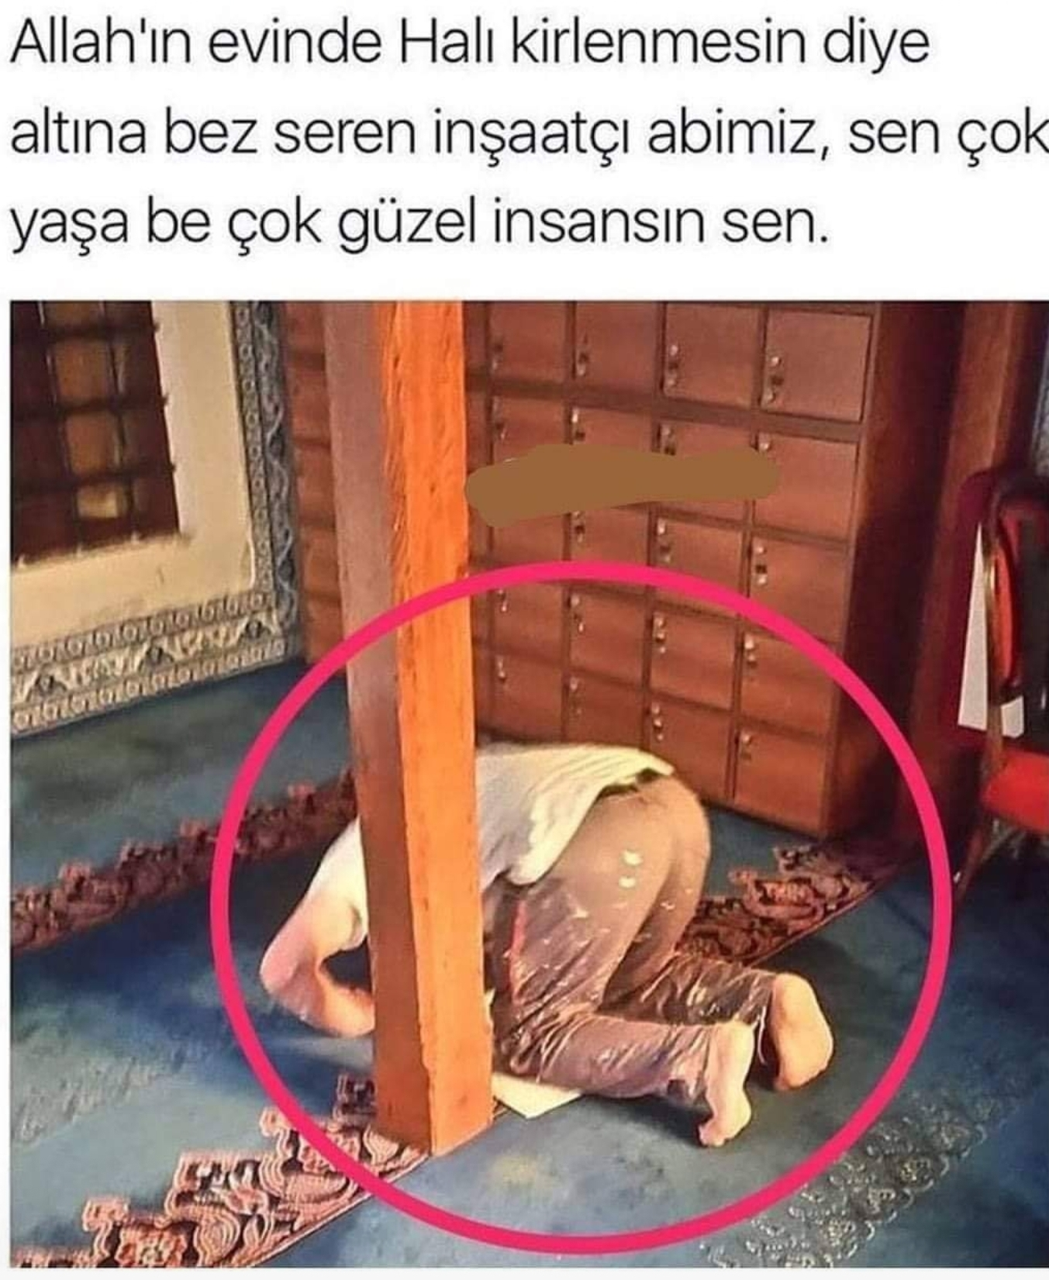
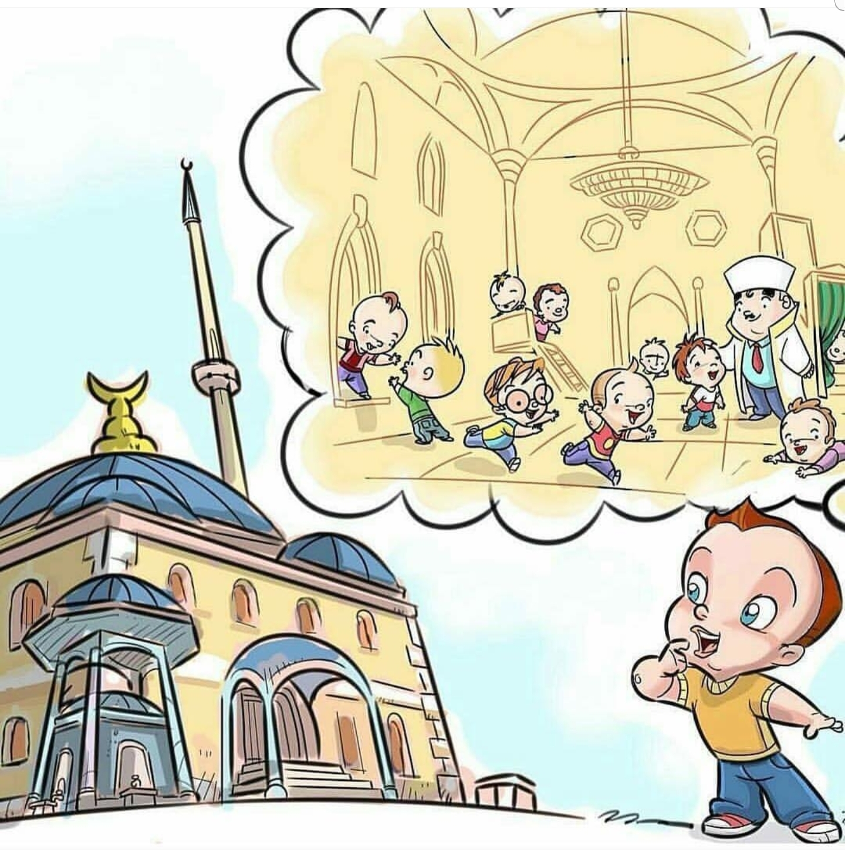
MESCİTLERLE ÖVÜNDÜK AMA…

Slide 30
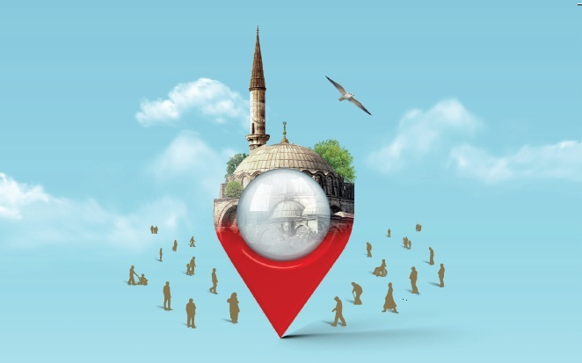
Yüce Rabbim, yurdumuzu camisiz, camilerimizi cemaatsiz, minarelerimizi ezansız bırakmasın!

Slide 31
CAMİLER HAFTASI
‘’Mü’min, mescitte sudaki balık gibidir, oradan çıkarsa ölür. Münafık ise mescitte, kafesteki kuş gibidir, bir açık bulsam da oradan çıkıp gitsem diye bakar.’’
(Meşhur Bir Söz-Hadis olarak rivayet edilmektedir-Aclüni- Keşfu’l-Hafa,hadis,2689)

Slide 32
CAMİLER HAFTASI
سَبْعَةٌ يُظِلُّهُمُ اللَّهُ فِى ظِلِّهِ يَوْمَ لاَ ظِلَّ إِلاَّ ظِلُّهُ الإِمَامُ الْعَادِلُ ، وَشَابٌّ نَشَأَ فِى عِبَادَةِ رَبِّهِ ، وَرَجُلٌ قَلْبُهُ مُعَلَّقٌ فِى الْمَسَاجِدِ ، وَرَجُلاَنِ تَحَابَّا فِى اللَّهِ اجْتَمَعَا عَلَيْهِ وَتَفَرَّقَا عَلَيْهِ ، وَرَجُلٌ طَلَبَتْهُ امْرَأَةٌ ذَاتُ مَنْصِبٍ وَجَمَالٍ فَقَالَ إِنِّى أَخَافُ اللَّهَ . وَرَجُلٌ تَصَدَّقَ أَخْفَى حَتَّى لاَ تَعْلَمَ شِمَالُهُ مَا تُنْفِقُ يَمِينُهُ ، وَرَجُلٌ ذَكَرَ اللَّهَ خَالِيًا فَفَاضَتْ عَيْنَاهُ
Ebu Hureyre'den (r.a.) rivayet edildiğine göre, Hz. Peygamber (s.a.s.) şöyle buyurmuştur:
“Yedi kimseyi Allah Teâlâ kendi gölgesinden başka gölge bulunmayan kıyamet gününde, gölgesinde barındıracaktır. Bunlar: Adaletli devlet reisi, Rabbine ibadet ederek yetişen genç, gönlü mescidlere bağlı kimse, birbirlerini Allah rızâsı için seven ve buluşmaları da ayrılmaları da bu sevgiye dayalı olan iki şahıs, itibarlı ve güzel bir kadın kendisiyle beraber olmak isteyince ‘Ben Allah’tan korkarım’ diyerek buna yanaşmayan erkek, sağ elinin verdiğini sol eli bilmeyecek kadar gizli sadaka veren adam, tenhâda Allah’ı anıp gözleri yaşla dolan kişidir.”
(Buhârî, Ezan, 36; Zekât, 16, Hudud, 19; Tirmizi, Zühd, 53)

Slide 33
CAMİLER HAFTASI
قَالَ رَسُولُ اللَّهِ (صَلَّى اللَّهُ عَلَيْهِ وَ سَلَّمْ) قال مَنْ تَطَهَّرَ فِي بَيْتِهِ ثُمَّ مَشَى إِلَى بَيْتٍ مِنْ بُيُوتِ اللَّهِ لِيَقْضِيَ فَرِيضَةً مِنْ فَرَائِضِ اللَّهِ كَانَتْ خَطْوَتَاهُ إِحْدَاهُمَا تَحُطُّ خَطِيئَةً وَالْأُخْرَى تَرْفَعُ دَرَجَةً
Ebû Hüreyre (r.a.) rivâyet edildiğine göre, Peygamber (s.a.s.) şöyle buyurdu:
Bir kimse evinde güzelce temizlenir, sonra Allah'ın farzlarından bir farzı yerine getirmek için Allah'ın evlerinden birine giderse, attığı adımlardan her biri bir günahı silip yok eder; diğer adımı da onu bir derece yükseltir.”
(Müslim, Mesâcid, 282)
Notes:
عَنْ أَبي هُرَيْرَةَ قَالَ : قَالَ رَسُول اللَّهِ (صَلَّى اللَّهُ عَلَيْهِ وَ سَلَّمْ): صَلاَةُ الرَّجُلِ فِي الجَمَاعَةِ تُضَعَّفُ عَلَى صَلاَتِهِ فِي بَيْتِهِ، وَفِي سُوقِهِ، خَمْسًا وَعِشْرِينَ ضِعْفًا، وَذَلِكَ أَنَّهُ: إِذَا تَوَضَّأَ، فَأَحْسَنَ الوُضُوءَ، ثُمَّ خَرَجَ إِلَى المَسْجِدِ، لاَ يُخْرِجُهُ إِلَّا الصَّلاَةُ، لَمْ يَخْطُ خَطْوَةً، إِلَّا رُفِعَتْ لَهُ بِهَا دَرَجَةٌ، وَحُطَّ عَنْهُ بِهَا خَطِيئَةٌ، فَإِذَا صَلَّى، لَمْ تَزَلِ المَلاَئِكَةُ تُصَلِّي عَلَيْهِ، مَا دَامَ فِي مُصَلَّاهُ: اللَّهُمَّ صَلِّ عَلَيْهِ، اللَّهُمَّ ارْحَمْهُ، وَلاَ يَزَالُ أَحَدُكُمْ فِي صَلاَةٍ مَا انْتَظَرَ الصَّلاَةَ
Ebû Hüreyre (r.a.)’den nakledildiğine göre, Hz. Peygamber (s.a.s.) şöyle buyurdu: “Bir kimsenin cemaatle kıldığı namazın sevabı, evinde ve çarşı-pazarda kıldığı namazdan yirmi beş kat daha fazladır. O kimse abdestini güzelce alıp, sonra sadece namaz kılmak maksadıyla mescide giderse attığı her adım sebebiyle bir derece yükseltilir, bir günahı da silinir. Namazını kıldıktan sonra namaz kıldığı yerde kaldığı müddetçe, melekler ona: Allahım! Ona rahmetinle muamele et, ona acı! Diyerek dua etmeye devam ederler. O kimse namazı beklediği sürece namazdaymış gibidir.” (Buhârî, Ezan, 29)

